Slide 1

Муниципальное бюджетное дошкольное образовательное учреждение детский сад № 22 «Колобок»
г. Павлово
Организация проектной и исследовательской деятельности воспитанников ДОУ в условиях реализации ФГОС ДО:
проектная деятельность педагога
Старший воспитатель Кирилова И.В.
Декабрь 2016 г.

Slide 2


1 сентября 2013 года в действие нового «Закона об образовании в Российской Федерации» дошкольное образование становится первым уровнем общего образования. Оно остается в отличие от общего образования необязательным, но существенным образом меняет отношение к дошкольному образованию как к ключевому уровню развития ребенка.
На сегодняшний день возросли требования к детям, поступающим в первый класс, следовательно, новая модель выпускника детского сада предполагает изменение характера и содержания педагогического взаимодействия с ребенком. Акцент идет на развитие качеств и социальную адаптацию.
ФГОС ДО от «17» октября 2013 г. № 1155, который вступил в действие с 1 января 2014 г. прописано – нужно развивать мотивационную готовность к обучению, а не просто учить ребенка чтению, письму и т.д. после дошкольной жизни должно появиться желание учиться.

Slide 3
Основная цель проектного метода в ДОУ:
Развитие свободной творческой личности ребенка, которое определяется задачами развития и задачами исследовательской деятельности детей

Slide 4
Задачи:
Видеть проблему и задавать вопросы
Уметь доказывать
Делать выводы
Высказывать предположения и строить планы их проверки
Проектная деятельность представляет собой и форму образовательного пространства и метод, развивающий творческое познавательное мышление дошкольников.

Slide 5

Метод проектов – это…
педагогическая технология, стержнем которой является самостоятельная деятельность детей – исследовательская, познавательная, продуктивная, в процессе которой ребёнок познаёт окружающий мир и воплощает новые знания в реальные продукты.;
осуществление замысла от момента его возникновения до его завершения с прохождением определенных этапов деятельности, который завершается определенным практическим результатом.

Slide 6
Проект – это 6 «П»
Проблема (выбор темы)
Проектирование и планирование
Поиск информации
Презентация
Продукт (практический результат)
Шестое «П»- портфолио, в котором собраны наработанные материалы (фотографии, рисунки, альбомы, макеты и др.). , кроме того в нем содержится паспорт проекта и план проекта.

Slide 7
Подготовительная работа по методу проектов
знакомство педагогов с теорией «Метода проектов» в педагогике;
изучение опыта работы по внедрению метода проектов в практическую деятельность из методической литературы;
практические занятия по разработке предлагаемых проектов для детей;
организация и проведение проектной деятельности в группах.

Slide 8
Этапы проекта | Деятельность педагога | Деятельность детей
Постановка проблемы | Формулирует проблему (цель) (одновременно определяет продукт проекта) | Входят в проблему
Обсуждение проблемы, принятие задач | Вводит в игровую (сюжетную) ситуацию. Уточняет проблему и формулирует задачи | Вживаются в игровую ситуацию. Принимают задачи. Планируют деятельность. Объединяют в рабочие группы. Распределяют обязанности
Работа над проектом | Помогает в решении задачи. Помогает спланировать деятельность. Организует деятельность по решению задачи путем экспериментирования, моделирования. Организует работу над проектом (поэтапно: направляет на поиск решений, экспериментирование, предметно-речевую деятельность, продуктивную, исследовательскую). Оказывает практическую помощь. | Ищут решение задачи. Совместно составляют схему работы, по ходу работы совещаются, вносят изменения и дополнения. Выбирают необходимые материалы для экспериментирования и продуктивной деятельности.
Презентация | Готовится к презентации (выставки, отчетные концерты), проводит ее | Продукт деятельности готовят к презентации (выставки, отчетные концерты). Представляют продукт деятельности.
Постановка новой проблемы | Создает ситуацию необходимости поиска новой информации | Принимают новую проблему и готовятся к поиску новой информации

Slide 9
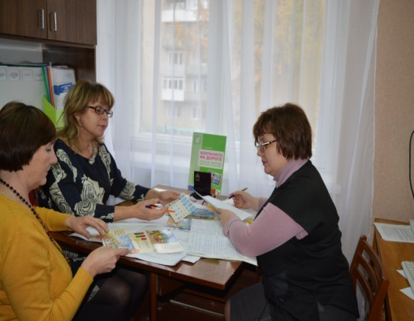
Плюсы проектного метода
сочетание интересов детей и педагога;
дети действуют в соответствии со своими желаниями и потребностями в деятельности;
цели детей и взрослых совпадают;
педагог, сообщая новые сведения, предлагая различные материалы, направляет работу в нужное русло.

Slide 10
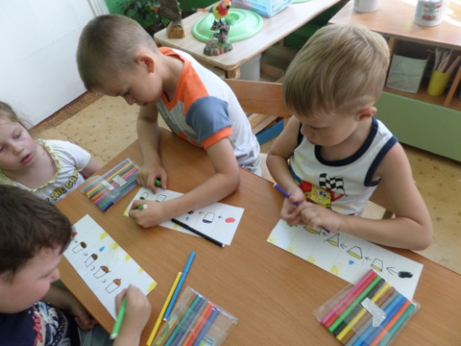
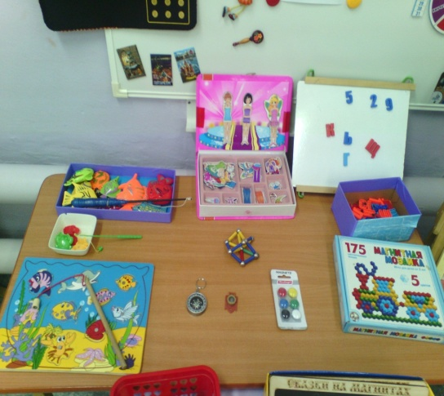
По составу участников
Классификация проектов
По срокам реализации
По тематике
По целевой установке

Slide 11
Ряд требований при использовании метода проектов:
результат, на который сориентирован проект, должен быть практически и познавательно значимым для его участников;
поставленная детьми проблема, должна исследоваться в определенной последовательности: выдвижение гипотез о способах ее решения; обсуждение и выбор методов исследования; сбор, анализ и систематизация полученных знаний; подведение итогов и их оформление; выводы и выдвижение новых проблем;
содержательная часть проекта должна быть основана на самостоятельной деятельности детей, спланированной ими на подготовительном этапе работы

Slide 12
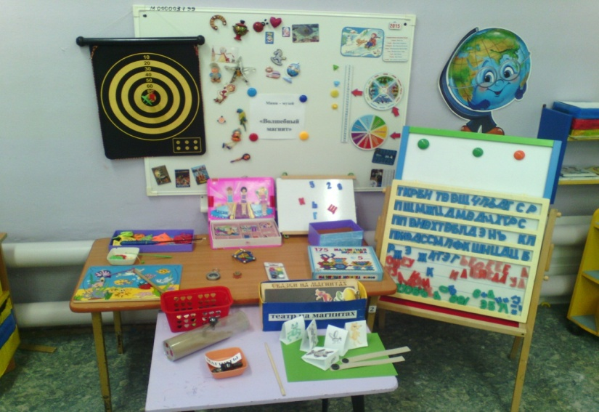
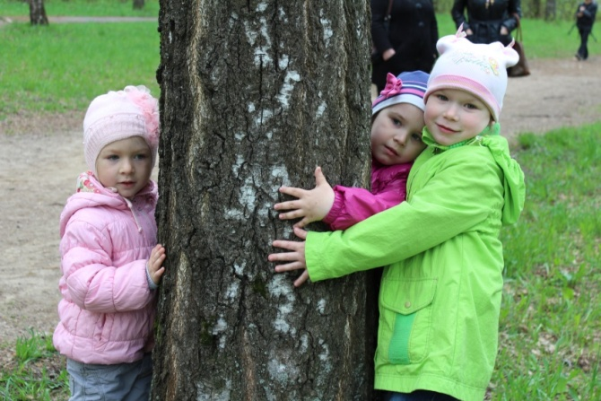
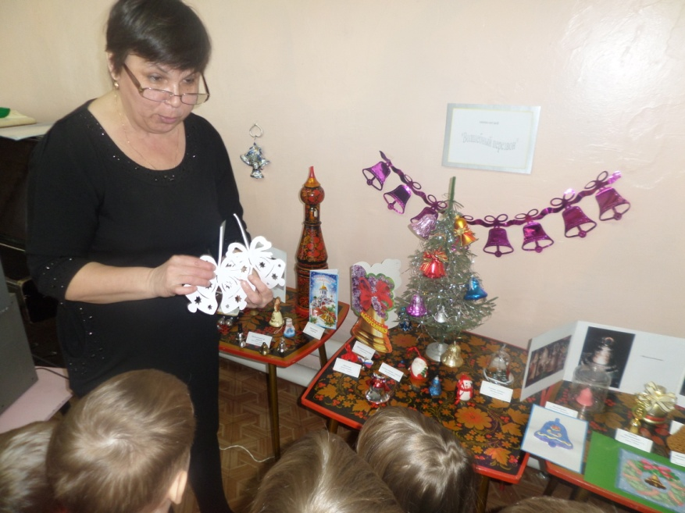
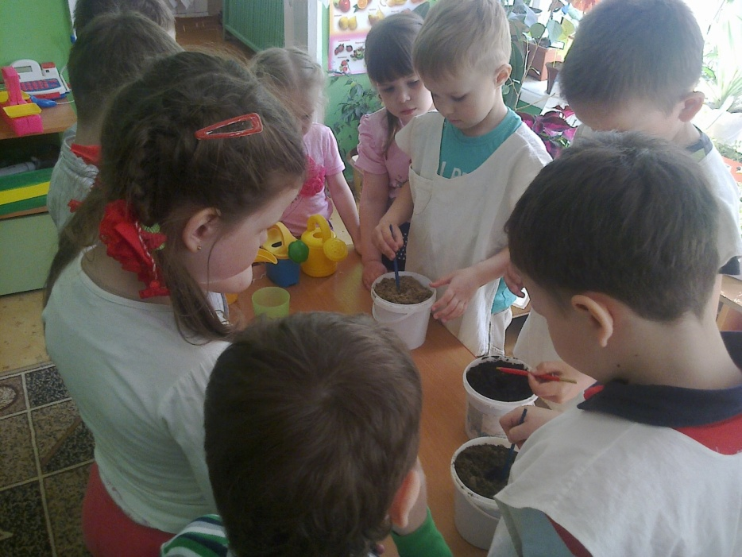
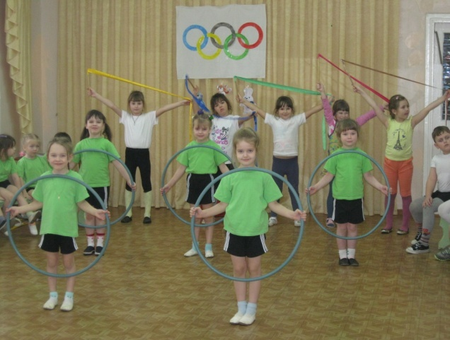
ВОЛШЕБНЫЙ МАГНИТ
ДЕРЕВЬЯ, ЗЕЛЕНЫЕ ДРУЗЬЯ
МУЗЕЙ КОЛОКОЛЬЧИКА
КАК МЫ ВЫРАЩИВАЛИ ФАСОЛЬ
СИЛЬНЫЕ, ЛОВКИЕ, СМЕЛЫЕ

Slide 13
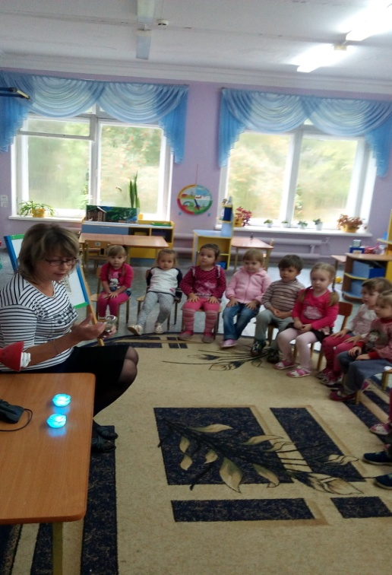
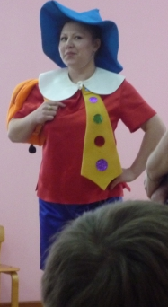
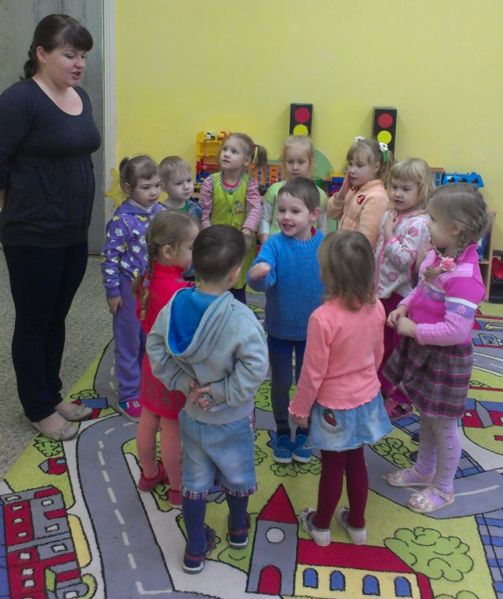
ПРОЕКТ «НАШ ЛЮБИМЫЙ ДЕТСКИЙ САД»
ОСНОВНЫЕ ЗАДАЧИ:
заинтересовать воспитанников тематикой проекта;
Способствовать применению имеющихся знаний и опыта детей в различных видах деятельности;
Развивать творчество, воображение, фантазию;
Создавать эмоционально – положительный настрой у детей и взрослых;
Воспитывать чувство гордости за свой детский сад

Slide 14
Спасибо за внимание

